Slide 1
SuperScalarDDP
コンピュータ構成学研究室
B4 長﨑 雅季

Slide 2
前提知識
命令レベル並列性(ILP)
  パイプライン処理が命令間の潜在的な並列性を利用
  潜在量を増やす方法
    パイプライン段数を増やして並列に実行可能な命令の数を増やす
    コンピュータ内部の構成要素を多重化し、各パイプライン・ステージで
    複数の命令が流れるようにする(複数命令発行)
Clock(Cycle) Per Instruction(CPI)
  命令を実行するのにどれだけのクロックが必要かを示す指標

Slide 3
複数命令発行(1/2)
1ステージに複数の命令を実行開始(発行)
  命令実行がクロック・サイクルよりも高速になるうる
  クロック・サイクル当たりの命令数(IPC)
例:4GHzの4重化スーパースカラ・マイクロプロセッサ
  ピーク時:毎秒160億命令, CPI:0.25, IPC:4
  パイプラインのステージ数:5
  4(命令/ステージ) × 5(ステージ) = 20(命令)

Slide 4
複数命令発行(2/2)
プロセッサの実現
  静的な複数命令発行:コンパイル時に静的に実行
  動的な複数命令発行:実行時に動的に実行
重要な処理
  命令を発行スロットに埋める
    クロック・サイクルにおいて
    何個の命令を発行可能か、どの命令を発行可能かを判定
    静的:部分的にはコンパラが担当
    動的:実行時にプロセッサが担当
  データ・ハザードおよび制御ハザードに対処
    静的:すべて、もしくは一部がコンパイラ
    動的:ハードウェアが少なくとも一部の種類のハザードを軽減

Slide 5
投機実行(1/3)
コンパイラまたはプロセッサが命令の実行結果を事前に予想し、
他の命令の実行の障害になるような依存関係を早期に排除できる方法
  見込みに基づいて分岐を跨いで命令を移動、
  ストア命令の前にロード命令を移動して、命令の順序を変更
課題
  見込みが外れた場合の処理
解決策
  チェック機能と実行した命令の効果を基に戻す機能の追加

Slide 6
投機実行(2/3)
復元方法
  ソフトウェア
    見込みが当たっていたかチェックする追加の命令と、修復ルーチンの組み込み
  ハードウェア
    処理が終了するまでバッファに結果を保存
    当たり:バッファの命令をレジスタまたはメモリに書き込んで命令を実行
    はずれ:バッファをフラッシュし、正しい命令列を再実行

Slide 7
投機実行(3/3)
例外処理
  コンパイラ
    問題回避のための専用のサポート機能の追加
    例外が起こるべきものであると判明するまで、本来起こらない例外を無視する
  ハードウェア
    例外をバッファに蓄える
    見込みが正しかったことが判明して実行を完了する段階で、保留していた例外を引き出して、普通の例外処理を行う

Slide 8
投機実行(3/3)
例外処理
  コンパイラ
    問題回避のための専用のサポート機能の追加
    例外が起こるべきものであると判明するまで、本来起こらない例外を無視する
  ハードウェア
    例外をバッファに蓄える
    見込みが正しかったことが判明して実行を完了する段階で、保留していた例外を引き出して、普通の例外処理を行う
適切な処理:性能を改善
不適切な処理:性能上の手痛い損失

Slide 9
静的な複数命令発行
発行パケット
  クロック・サイクルで発行される1組の命令
  超長形式機械命令(VLIW)
    複数の命令操作を一緒にした1つの大きな命令とみなす
コンパイラ
  静的分岐予測
  コードスケジューリング

Slide 10
スーパースカラ(1/2)
動的な複数命令発行プロセッサ
  発行できる命令をプロセッサにて判断
  コンパイラで命令をスケジューリング(依存関係をなくす)
    命令発行率の向上

Slide 11
スーパースカラ(2/2)
単純なスーパースカラ
  スケジューリングの有無にかかわらず、
  コードがハードウェアによって正しく実行
  コンパイルされたコードは常に正しく実行
VLIWプロセッサ
  別のプロセッサ・モデルに移植するにはコードを再コンパイル
動的パイプライン・スケジューリング
  動的命令発行の判定機能を拡張
  ハザードとストールを回避しながら、
  あるクロック・サイクルでどの命令を実行するか選択

Slide 12
データ依存
フロー依存
  命令Aで書き込んだ値を
  後続の命令Bで読み出すことで起こる依存関係(真の依存関係)
逆依存
  命令Aで読み出したレジスタに
  後続の命令Bが書き込みを行うことで起こる依存関係
出力依存
  命令Aで書き込んだレジスタに
  後続の命令Bが再度書き込みを行うことで起こる依存関係
逆依存と出力依存は、主にレジスタ数の不足からくる依存
解決法:レジスタリネーミング

Slide 13
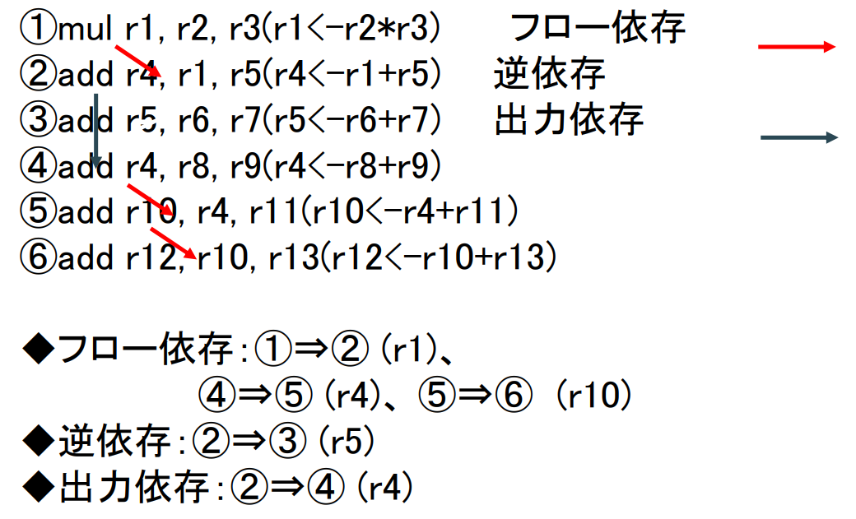
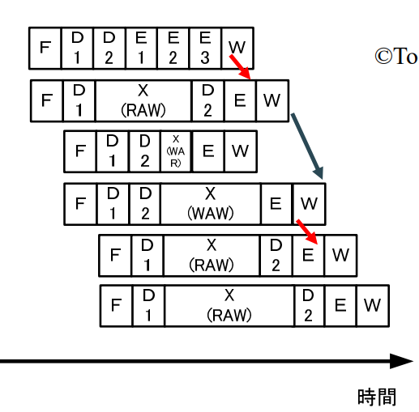
データ依存

Slide 14
動的スケジューリングの主要ユニット(1/2)
パイプラインを以下の３種類の主要ユニットに分割
命令フェッチ/デコード・ユニット
  命令を解読し、実行ステージの対応する機能ユニットに転送
機能ユニット
  リザベーション・ステーション
    命令操作とオペランドを保持
    機能ユニットが利用可能になると命令操作が実行
    結果は待機している該当のリザベーション・ステーションと確定ユニットに転送
確定ユニット
  リオーダ・バッファ
    結果がレジスタに格納されるまで保留する

Slide 15
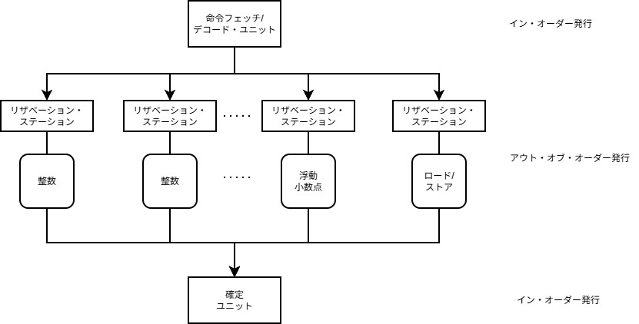
動的スケジューリングの主要ユニット(2/2)

Slide 16
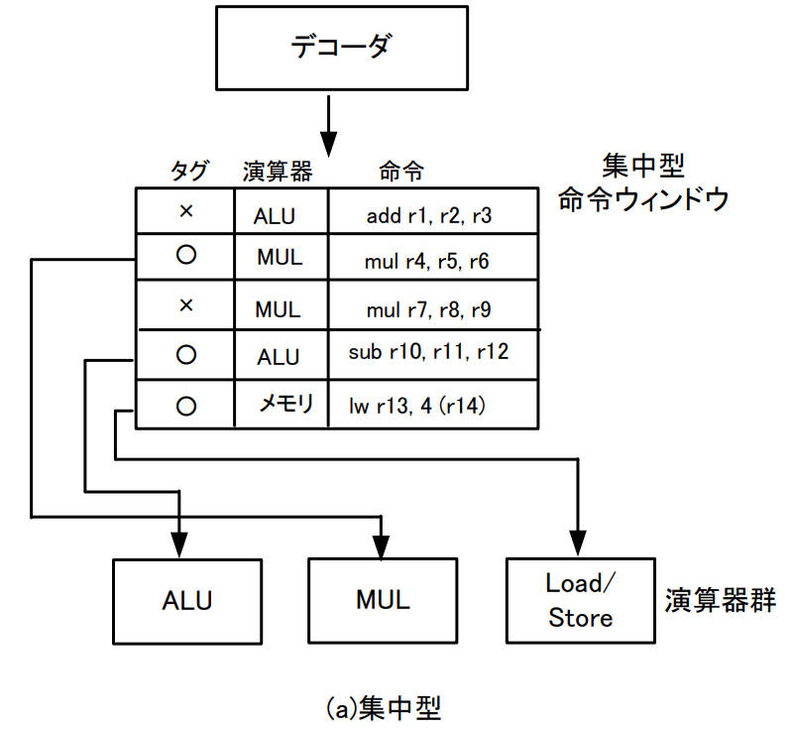
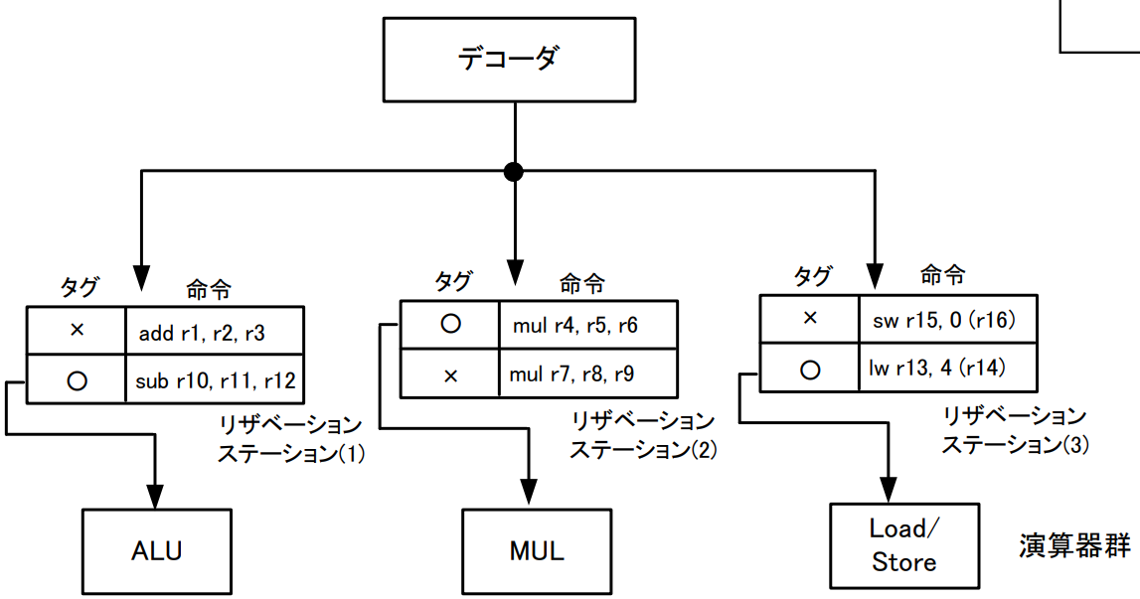
アウトオブオーダー処理機構
アウトオブオーダー処理機構
(左:集中型,右:分散型)

Slide 17
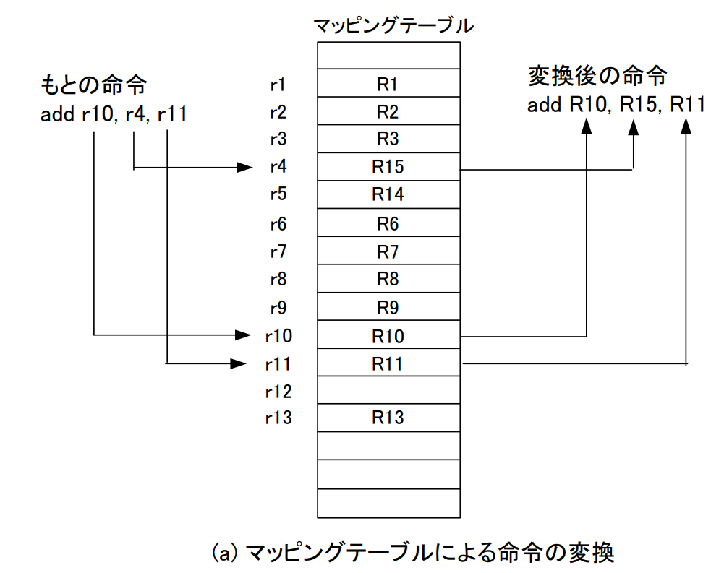
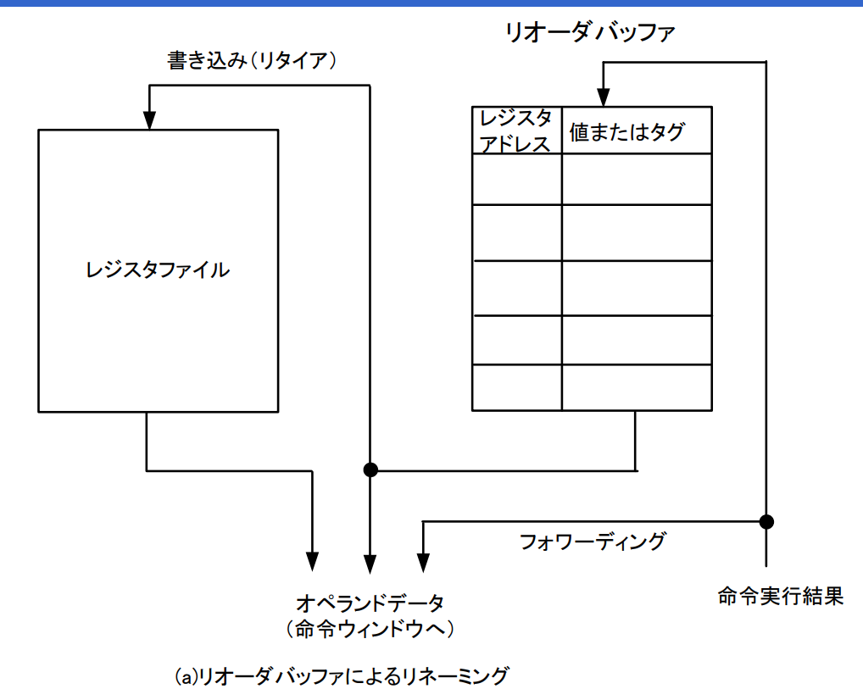
レジスタリネーミング
レジスタリネーミング
(右:マッピングテーブル,左:リオーダバッファ)

Slide 18
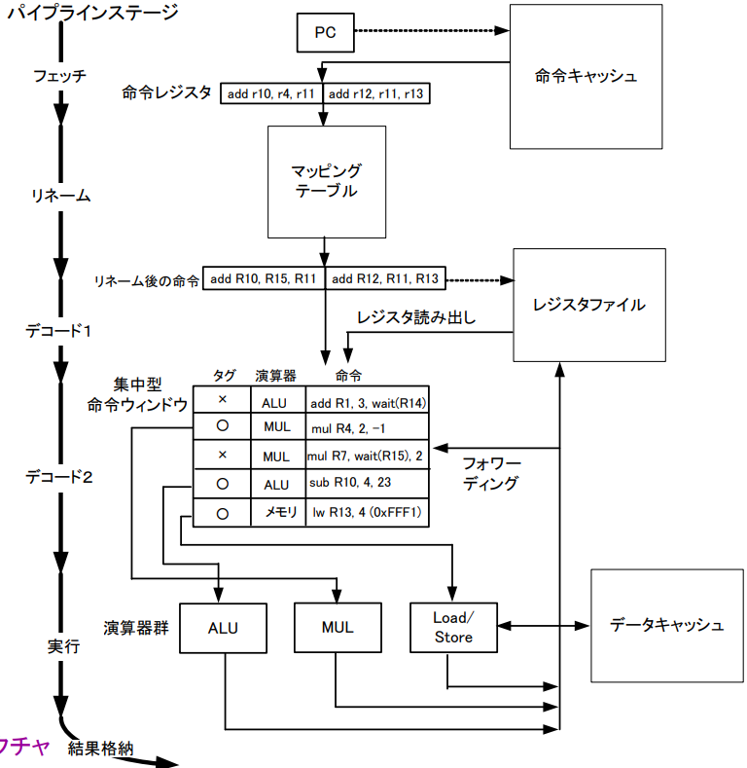
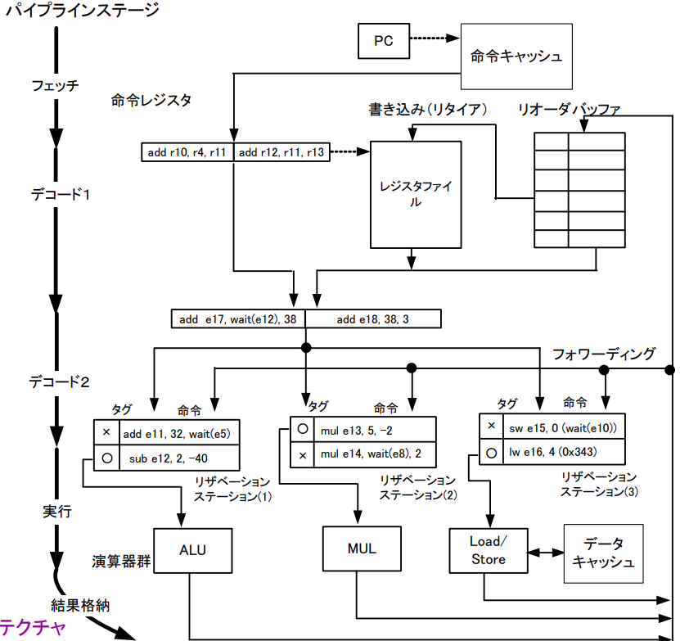
プロセッサ構成
レジスタリネーミング:マッピングテーブル
アウトオブオーダー機構:集中型
レジスタリネーミング:リオーダバッファ
アウトオブオーダー機構:分散型
Notes:
アウトオブオーダー処理を行うプロセッサ構成は２種類ある。
１つはレジスタリネーミングにはマッピング‘テーブル、アウトオブオーダー機構には集中型のを採用している
２つ目はレジスタリネーミングにはリオーダーバッファ、アウトオブオーダー機構には分散型を採用している。
おそらく、本にはリオーダバッファと分散型しかなかったため、２つ目方が主流な考え方なのかもしれない
DDPデータ駆動型なので、リオーダバッファの考え方はいらない？
後続パケットが結果を必要とした場合はフォワーディング処理は必要か？ → MMCAMで待ち合わせが行われている場合は必要ないかも？

Slide 19
課題点
命令に依存関係があったときにパケットの依存関係を考えるのが難しい
とりあえず、スケジューラ手動で管理し、動くスーパースカラの作成

Slide 20
7/30
Matching と MAの構成
ステージごとのパケットフォーマット
ベンチマーク：？(FIRプログラム：松坂さん)

Slide 21
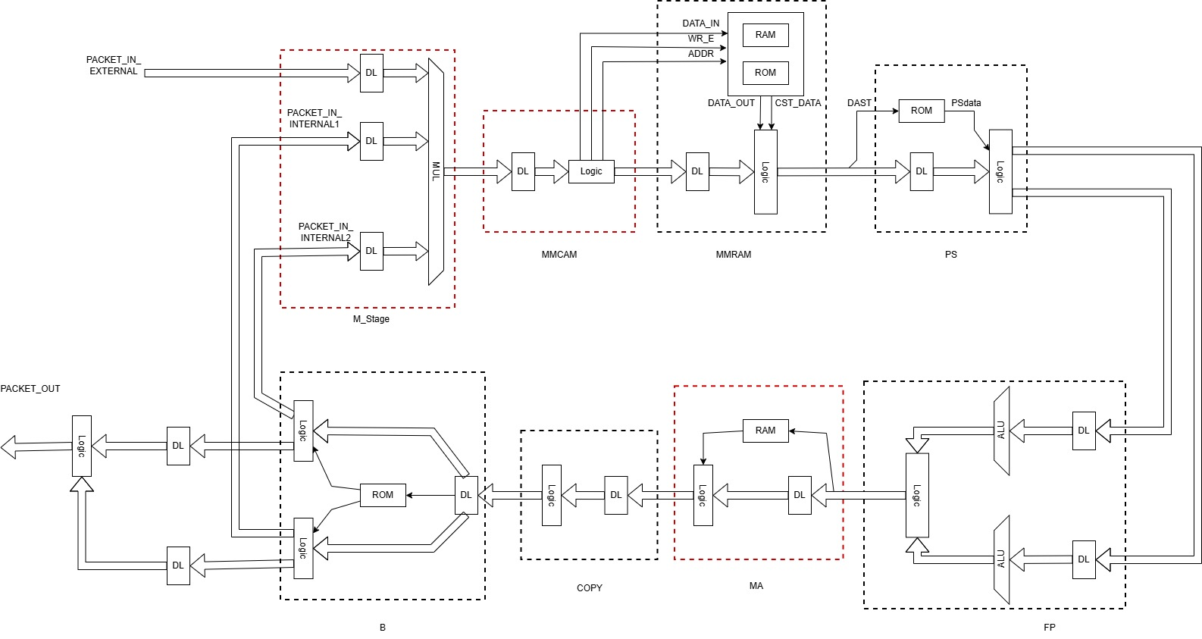

Slide 22
パケットフォーマット(1/)
入力パケットフォーマット
color
gen
dest
LR
MF
C
Z
Data
37
35
34
27
26
20
19
18
17
16
15
0
M_Stageパケットフォーマット
color
gen
DAST
LR2
LR1
MF
C2
C1
Z2
Z1
Data2
Data1
55
53
52
45
44
38
37
36
35
34
33
32
31
30
16
15
0
OR
color
gen
DAST
MF
LR2
C2
Z2
Data2
LR1
Z1
C1
Data1
55
53
52
45
44
38
37
36
35
34
33
19
18
17
16
15
0
Notes:
・後続のStageであるMMRAMにMUXがあるため、MFは1つにする必要がある or MMRAM内でMFを1つにする?
・MULでパケットを統合する場合、統合を許可する or しないのフラグが必要?

Slide 23
パケットフォーマット(2/)
MMCAMパケットフォーマット
PACKET_IN, PACKET_OUT
color
gen
DAST
LR2
LR1
MF
C2
C1
Z2
Z1
Data2
Data1
55
53
52
45
44
38
37
36
35
34
33
32
31
30
16
15
0
Color_gen_dest_LR
color
gen
DAST
LR2
LR1
19
17
16
9
8
2
1
0
Matching_flag(MF)
MF
0

Slide 24
パケットフォーマット(3/)
MMRAMパケットフォーマット
PACKET_IN, PACKET_OUT
color
gen
DAST
LR2
LR1
MF
C2
C1
Z2
Z1
Data2
Data1
55
53
52
45
44
38
37
36
35
34
33
32
31
30
16
15
0
Data_IN,Data_out
CST_DATA
LR2
LR1
MF
C2
C1
Z2
Z1
Data2
Data1
Data2
Data1
37
36
35
34
33
32
31
30
16
15
0
30
16
15
0
MERGE_OUT1, 2
color
gen
DEST
LR
MF
C
Z
Data
Data
53
51
50
43
42
36
35
34
33
32
31
16
15
0
color
gen
DEST
C
Z
DataL
DataR
PACKET_OUT1,2
51
49
48
41
40
34
33
32
31
16
15
0

Slide 25
パケットフォーマット(4/)
PSパケットフォーマット
PACKET_IN1,2
color
gen
DEST
C
Z
DataL
DataR
51
49
48
41
40
34
33
32
31
16
15
0
PSData
DEST
LR2_2
LR2_1
BR2
BR1
CPY2
CPY1
OPC2
OPC1
14
13
12
6
28
22
21
19
18
16
15
11
5
0
PACKET_OUT1,2
color
gen
DEST
LR2
BR
CPY
OPC
C
Z
DataL
DataR
61
59
58
51
50
44
43
42
41
40
39
34
33
32
31
16
15
0

Slide 26
パケットフォーマット(5/)
FPパケットフォーマット
PACKET_IN1,2
color
gen
DEST
LR2
BR
CPY
OPC
C
Z
DataL
DataR
61
59
58
51
50
44
43
42
41
40
39
34
33
32
31
16
15
0
ALU_PACKET_IN1,2
color
gen
DEST
LR2
BR
CPY
OPC
C
Z
29
27
26
19
18
12
11
10
9
8
7
2
1
0
PACKET_OUT1,2
color
gen
DEST
LR2_2
LR2_1
BR2
BR1
CPY2
CPY1
C2
C1
Z2
Z1
DataL
DataR
29
27
26
19
18
12
21
19
18
16
15
14
13
12
11

Slide 27
8/5
DDPはFIR専用
FIRモデルのPSから考える
  PS → パケットフォーマット → パイプライン
  FIRプログラム:松坂
  命令はなるべく同じになるように

Slide 28
FIR・DDPプログラム
入力
入力
1つのdestとする
入力パケット：genが0から1つずつ増加
0
0
0
0
0
0
0
0
0
0
0
0
copy
copy
copy
copy
copy
copy
copy
copy
copy
copy
copy
copy
mul
b₀
mul
b₁
b₂
b₃
b₄
b₅
b₆
b₇
b₈
b₉
b₁₀
b₁₁
b₁₂
b₁₃
mul
mul
mul
mul
mul
mul
mul
mul
mul
mul
mul
mul
1
1
1
1
1
1
1
1
1
1
1
1
1
1
Lshift
Lshift
Lshift
Lshift
Lshift
Lshift
Lshift
Lshift
Lshift
Lshift
Lshift
Lshift
Lshift
Lshift
①
入力
16b’0
①
入力
16b’0
①
入力
16b’0
①
入力
16b’0
①
入力
16b’0
①
入力
16b’0
①
入力
16b’0
①
入力
16b’0
①
入力
16b’0
①
入力
16b’0
①
入力
16b’0
①
入力
16b’0
①
入力
16b’0
add
add
add
add
add
add
add
add
add
add
add
add
add
addgen
1
1
1
1
1
1
1
1
1
1
1
1
addgen
addgen
addgen
addgen
addgen
addgen
addgen
addgen
addgen
addgen
addgen
addgen
②～
②～
②～
②～
②～
②～
②～
②～
②～
②～
②～
②～
出力
Notes:
2つのデータを1つのdestとして見る
しかし、１つめのパケットはaddgen

Slide 29
FIR・DDPプログラム(SuperScalar版)
入力
入力パケット：genが0から1つずつ増加
ここの処理は同時に行う
0
0
0
0
0
0
copy
copy
copy
copy
copy
copy
b_{0,1}
b_{2,3}
b_{4,5}
b_{6,7}
b_{8,9}
b_{10,11}
b₁₂
b₁₃
mul
mul
mul
mul
mul
mul
mul
mul
1
1
1
1
1
1
1
1
Lshift
Lshift
Lshift
Lshift
Lshift
Lshift
Lshift
Lshift
①
入力
16b’0
①
入力
16b’0
①
入力
16b’0
①
入力
16b’0
①
入力
16b’0
①
入力
16b’0
①
入力
16b’0
①
定数
16b’0
add
add
add
add
add
add
add
add
1
1
1
1
1
1
1
addgen
addgen
addgen
addgen
addgen
addgen
addgen
addgen
出力
②～
②～
②～
②～
②～
②～
②～

Slide 30
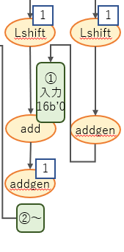
FIR・DDPプログラム
destを共有しているため、一部OPCが違う部分がある
MFを2bitに拡張し、左右同じ命令を行う
PSで計算の有効化フラグを追加
1
1
Lshift
Lshift
①
入力
16b’0
①
定数
16b’0
add
add
1.MF2bit拡張
1
1
1
1
Lshift
Lshift
addgen
addgen
②～
①
入力
16b’0
①
入力
16b’0
OPCが違うため
このままでは計算できない
2.有効化フラグ
add
add
1
1
addgen
addgen
②～
Notes:
1の場合、仕組みはこれまでと同じであるため、基本的な設計は生かせるが、MMRAM、MMCAMどちらにも相応の変更点が存在する
2の場合、仕組みは1よりも単純化することが出来るが、MMCAMでのマッチング問題が発生する可能性
フラグを立てた場合の長所と短所の比較
１．プログラムの実行時間
２．コード量
３．回路規模の増加量
余談:汎用化させる場合はどちらも使用しなければ実現は難しい

Slide 31
9/3
dest共有化によるOPCの相違
  フラグを立てた場合の長所と短所の比較
  プログラムの実行時間
  コード量
  回路規模の増加量
再結合時のdest問題
  FIR専用ではないプログラム作成
    メモリを用いた解決方法
    バッファを用いた解決方法
    プログラムによる解決方法

Slide 32
FIR・DDPプログラム
プログラムの実行時間
  どちらの手法でも同等
    実行時間については遅延素子に依存するため
コード量
  MF2bit : MMCAM, MMRAM, B_Stageにおいて変更有
    MMCAM: AM部にcase文を追加(+145行)
    MMRAM: MERGE部がMFに対応するため2つから4つに増加(+13行)
    B_Stage : MFを2bitに変更(+1行)
  有効化フラグ : PS, FPにおいて変更有
    PS : PSDataを17bitから19bitに増加
    FP : ALUにcase文を追加(+295行)

Slide 33
回路規模
MF_2bitよりも有効化フラグの方が規模が小さい
  LUTについては500個も小さい
 | LUT | Registers | Block RAM
提案1:MF_2bit | 2802 | 1938 | 3.5
提案2:有効化フラグ | 2300 | 1936 | 3
参考:松坂DDP_32bit | 3158 | 1914 | 2.5
Notes:
※提案回路についてはテスト用として作成しており、動作確認等はされていないため、正しく動作するのかは不明
参考にしている松坂DDPよりも小さくなっているのはインプリメンテーションをvivadoに任せているため

Slide 34
回路規模
F7 Muxes
  専用のハードウェアマルチプレクサ
  リソースの節約に貢献
 | LUTs | Registers | F7 Muxes | Slice | LUT as Logic | Block RAM Tile | DSPs | Bonded IOB
提案1:MF2bit | 2802 | 1938 | 32 | 1057 | 2802 | 3.5 | 4 | 118
提案2:有効化フラグ | 2300 | 1936 | 9 | 897 | 2300 | 3 | 1 | 117
参考:松坂DDP_32bit | 3158 | 1914 |  | 1106 | 3158 | 2.5 | 4 | 113

Slide 35
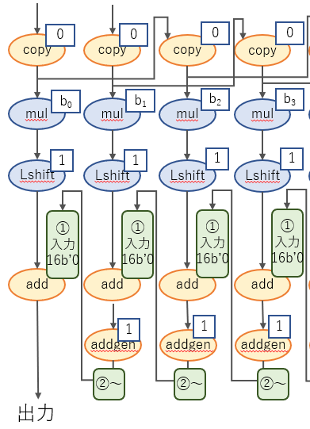
FIR・DDPプログラム
PS
  Dest,LR2,COPY,OPCは共有
  BRを2bitに拡張
  Destを同じ値にしているため、
  ADDでの結合が出来ない
  MMCAM内で「対応表」の作成
  リングバッファを用いる？
  リオーダバッファの考え方を用いる？
  NOP命令等を入れる
Destの値が違うため片方は計算不可
data0
data1
Notes:
BRだけ2bitに拡張したのは、「片方だけ巡回して、もう片方は巡回を抜ける」を実現するため(しかし、FIRプログラムでは抜ける場所は1カ所しかないため1bitで構成しても大丈夫そう？)
対応表についてはROMで作成予定
FIR専用ではないプログラム作成
バッファを用いることで少しでも遅延時間の短縮を図る
リングバッファとリオーダバッファを用いた方法は実装方法が思いついていないので提案だけ

Slide 36
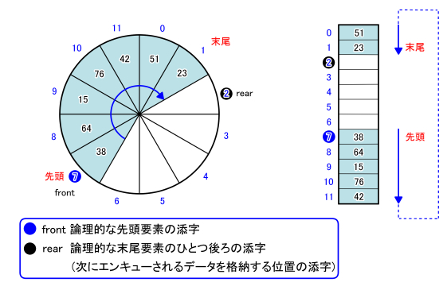
リングバッファ
先端と終端が理論的に連結されたバッファ(FIFO)
  循環的に利用できる
  常に一定数のデータを蓄える用途に使用
仕組み
  正規化により一定の範囲に限定
    直線状にバッファの両端を理論的に結合
    バッファサイズNの２の冪に切り上げ
    N-1とのビットの論理積を求める
    バッファの端に到達判定は条件分岐

Slide 37
対応表
ビット長16bitのdestをアドレスとして32bitに変換
ADDだけ隣接させ、dest,dest もしくはdest,dest+1を選択
Input | Output0 | Output1
dest0 | dest0 | dest0
dest1 | dest1 | dest0
dest2 | dest2 | dest2
dest3 | dest3 | dest2
… | … | …
Input | Output
dest0 | 0
dest1 | 1
dest2 | 0
dest3 | 1
… | …
表1:16bit→32bit拡張
(32bit*64words)
表2:dest加算表
(1bit * 64words)

Slide 38
MMCAM
現行版
AM
ENTRY
FD
OR
MA
Super_Scalar版
AM
Output0
ENTRY
FD
OR
MA
対応表
ENTRY
FD
OR
MA
Output1
AM
Notes:
この場合、MMCAMからは2つのアドレスが出力されるため、MMRAMはTrue Dual-Port RAMを使用することが推奨される

Slide 39
パケットフォーマット
入力パケットフォーマット
color
gen
dest
LR
MF
C1
C0
Z1
Z0
Data1
Data0
57
54
53
46
45
39
38
37
36
35
34
33
32
31
16
15
0
M_Stageパケットフォーマット
color
gen
dest
LR
MF
C1
C0
Z1
Z0
Data1
Data0
57
54
53
46
45
39
38
37
36
35
34
33
32
31
16
15
0
MMCAMパケットフォーマット

Slide 40
MMCAM
現行Block_RAM版
SS
AM
ENTRY
AC
FD
OR
MA
SS_Block_RAM版
SS
AM
ENTRY
AC
FD
OR
MA
対応表
ENTRY
AC
FD
OR
MA
SS
AM

Slide 41
FIR・DDPプログラム
0
入力
入力パケット：genが0から1つずつ増加
copy
0
0
0
0
0
0
0
0
0
0
0
0
copy
copy
copy
copy
copy
copy
copy
copy
copy
copy
copy
copy
mul
b₀
mul
b₁
b₂
b₃
b₄
b₅
b₆
b₇
b₈
b₉
b₁₀
b₁₁
b₁₂
b₁₃
mul
mul
mul
mul
mul
mul
mul
mul
mul
mul
mul
mul
1
1
1
1
1
1
1
1
1
1
1
1
1
1
Lshift
Lshift
Lshift
Lshift
Lshift
Lshift
Lshift
Lshift
Lshift
Lshift
Lshift
Lshift
Lshift
Lshift
①
入力
16b’0
①
入力
16b’0
①
入力
16b’0
①
入力
16b’0
①
入力
16b’0
①
入力
16b’0
①
入力
16b’0
①
入力
16b’0
①
入力
16b’0
①
入力
16b’0
①
入力
16b’0
①
入力
16b’0
①
入力
16b’0
add
add
add
add
add
add
add
add
add
add
add
add
add
addgen
1
1
1
1
1
1
1
1
1
1
1
1
addgen
addgen
addgen
addgen
addgen
addgen
addgen
addgen
addgen
addgen
addgen
addgen
②～
②～
②～
②～
②～
②～
②～
②～
②～
②～
②～
②～
出力
Notes:
理想的な形
入力パケットのbit数は松坂さんと同じになるため
問題点
・上位16bitはCOPYされてほしくない場合があるため何かしらのフラグを立てる必要がある

Slide 42
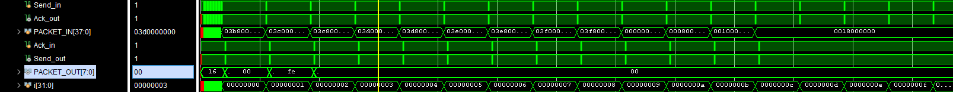
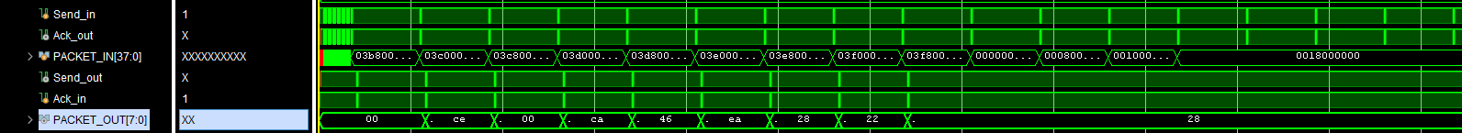
松坂DDP
長崎DDP

Slide 43
相違点
松坂DDP
  ALUの計算は基本符号あり
  MULで16bitの算術右シフトあり
長崎DDP
  ALUの計算は基本符号なし

Slide 44
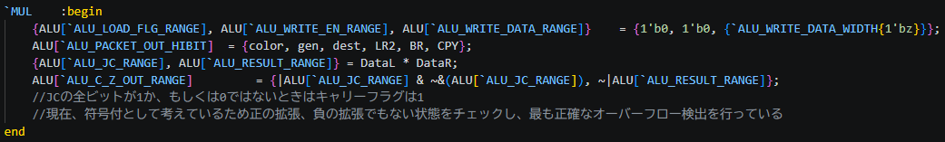
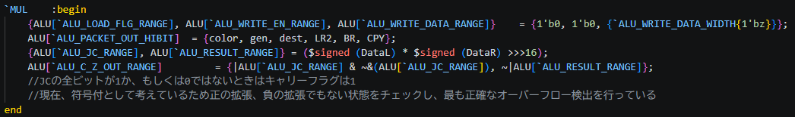
修正前
修正後

Slide 45
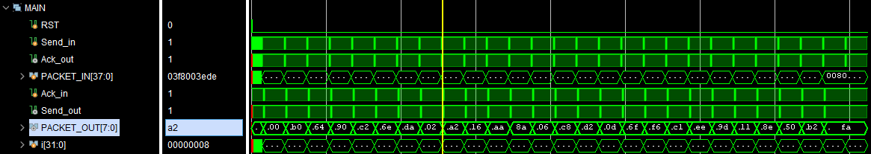
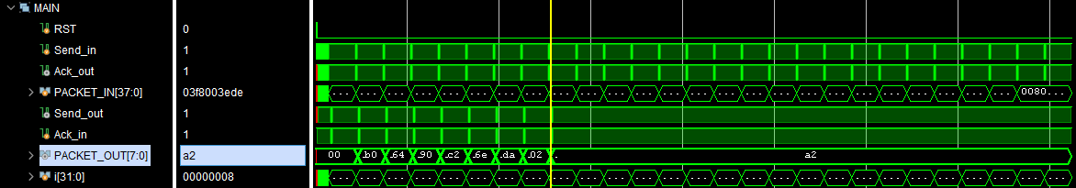
PACKET_OUTの比較
松坂DDP
長崎DDP
2026/9/15
B4_Research
45
Notes:
自分の方でも正しく出力されるようになったが、Packetが８回出力されるとそれ以上の変化が起きなくなってしまった
考えられること
・入力周期（こちらは15μsの周期で入力されているので問題はないはず）
・T_maxの動作周期(松坂さんが50ns、自分が34nsで動作) （ほぼ同じになるように調整済み）
松坂さんの論文中には以下の記述
「C素子は前段ステージからSendが来ても、受け入れ可能でなければAckを返さないため、最も処理が遅いステージに動作時間が律速される特徴がある。本研究ではTf+Tr を50nsとした」

Slide 46
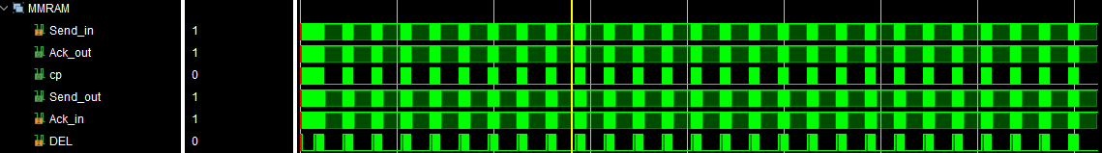
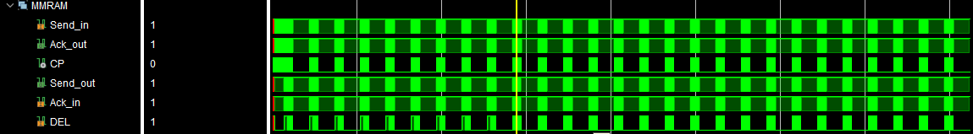
MMRAMの比較
松坂DDP
長崎DDP

Slide 47
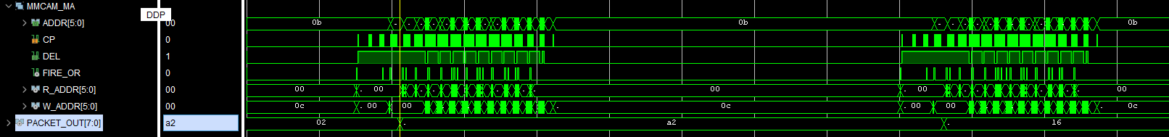
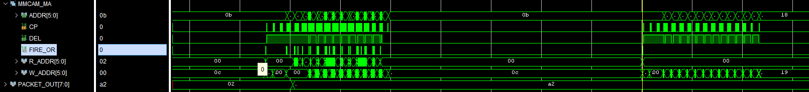
松坂DDP
長崎DDP

Slide 48
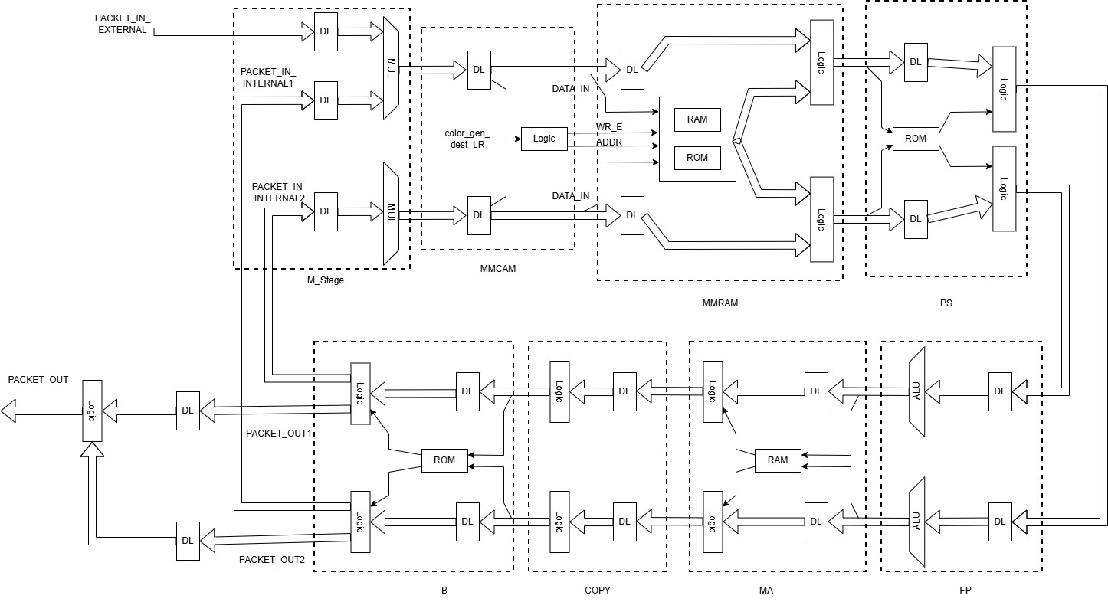
DDP_スーパースカラ構想

Slide 49
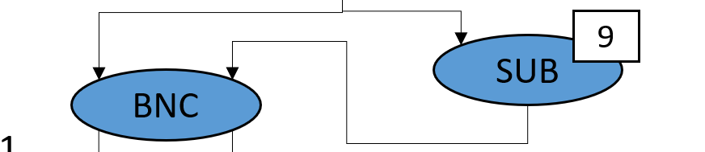
実行部
n

Slide 50
案1_INPUT分岐
M_Stageの前に1ステージ用意し、
destとdest+1のパケットを生成
メリット
  M_Stage以降の動作処理はほぼDDPと同じになる
デメリット
  dest+1だけでは、dest以外のフラグ(LR, MF, C, Z)とデータは同じ
  destが分岐命令の場合、dest+1がファントムトークンの可能性

Slide 51
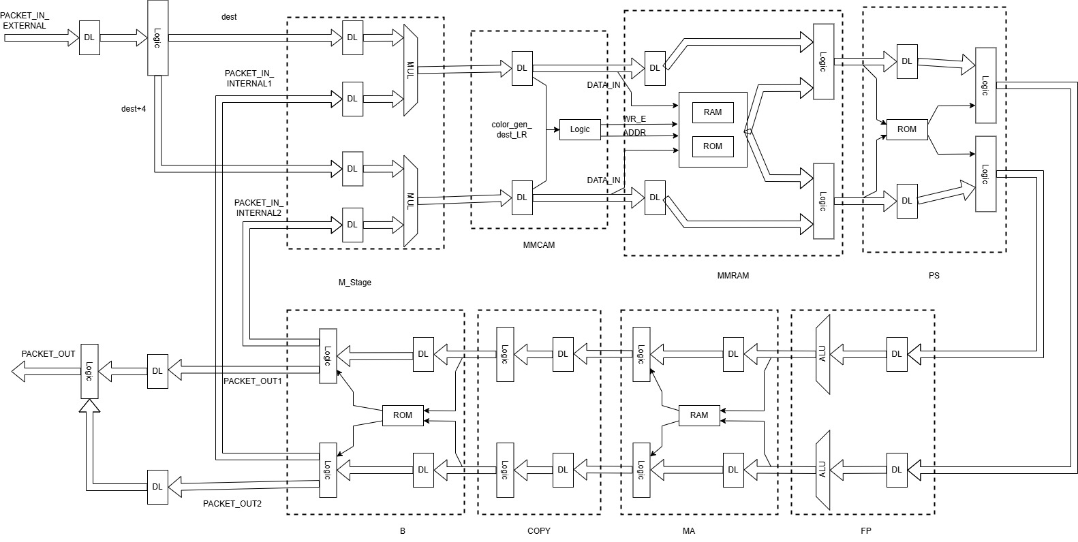
D
D
Notes:
この方法を採用する場合は、MMCAMでマッチングしていない場合はパケットをすべて0にする必要がある

Slide 52
案2_途中分岐
M_Stage以降、COPY_Stage前にパケットの分岐を実行
メリット
  今までの知識を用いて作成自体は可能？
デメリット
  C素子にCX2を用いる場合、CPYフラグを立たせる必要がある
  Send_outが2回出力されるため実質的にはCOPY_Stageと変わらない
  PS部をMMCAM前に設置しないと定数演算などで問題発生

Slide 53
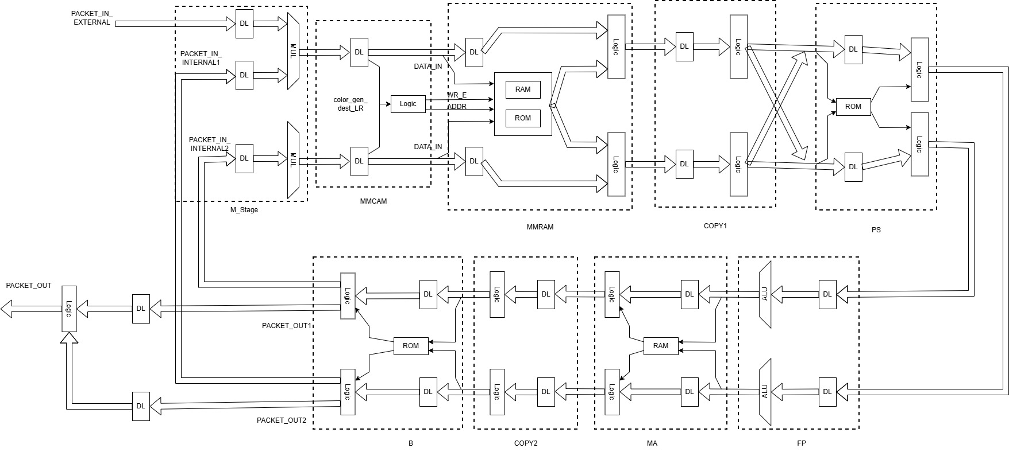
D
D

Slide 54
案３ PS部をMMCAM前に配置
通常M_Stage⇒MMCAMに対して、
M_Stage⇒PS⇒MMCAMの配置
メリット
  MMRAMから任意の定数を持ってくることが出来る
  現在の機構からあまり変更する必要がない?
デメリット
  MMRAM,MMCAM内のパケット長が延長
  パケットが分かれた場合のC素子による同調

Slide 55
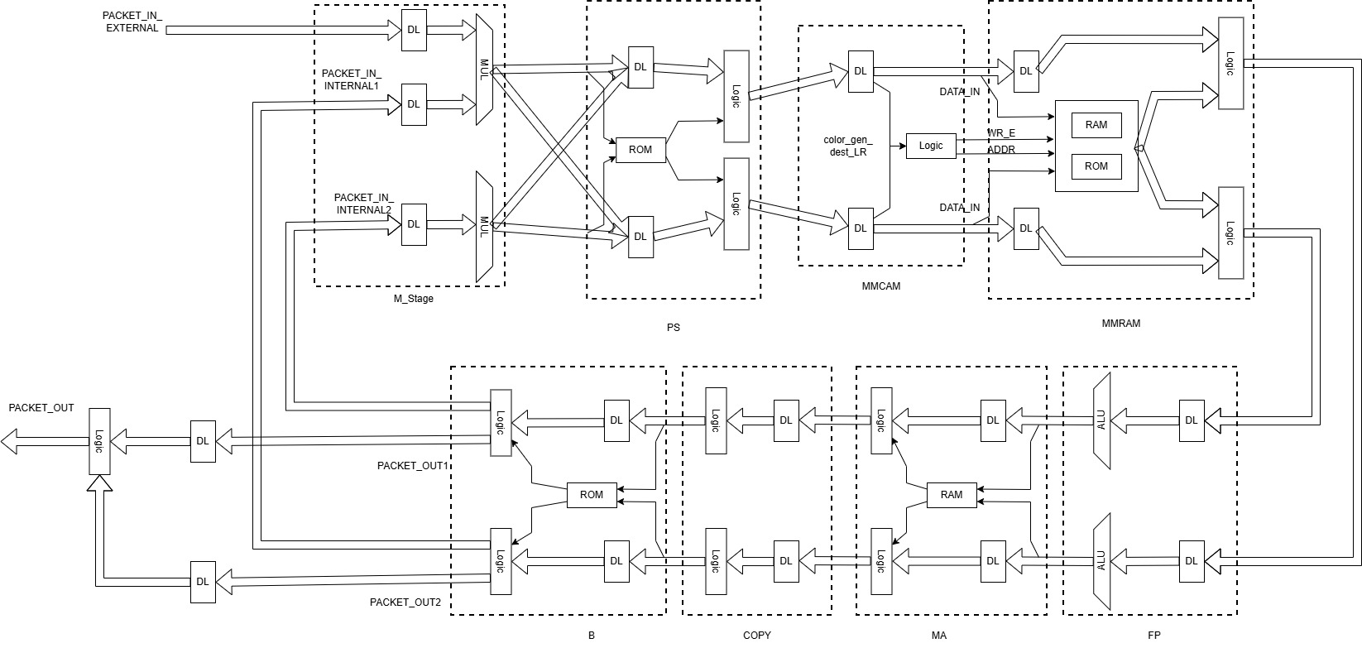
SUB
BNC
BNZ
ADD
BNZ
BNC
MUL
BNZ
ADD
SUB
BNZ
ADD
ADD
ADD
BNZ
SUB
ADD
SUB
0
9
0
1
0
1
1
0
0
0
0
1
1
1
ADDGEN
MUL
ADD
N=2
SUB
ADD
0
ADD
ADD
ADD
Notes:
Mating と MAの構成
ステージごとのパケットフォーマット
ベンチマーク：？(FIRプログラム：大崎さん)

Slide 56
D
D
N=2
D
D

Slide 57
案4 COPY部でパケットを分ける
COPY部でコピーされたパケットを別のパイプラインに挿入
メリット
  今のDDPの形式をそのまま活用することが出来る
デメリット
  入力されたパケットは１周しなければ分離しない

Slide 58
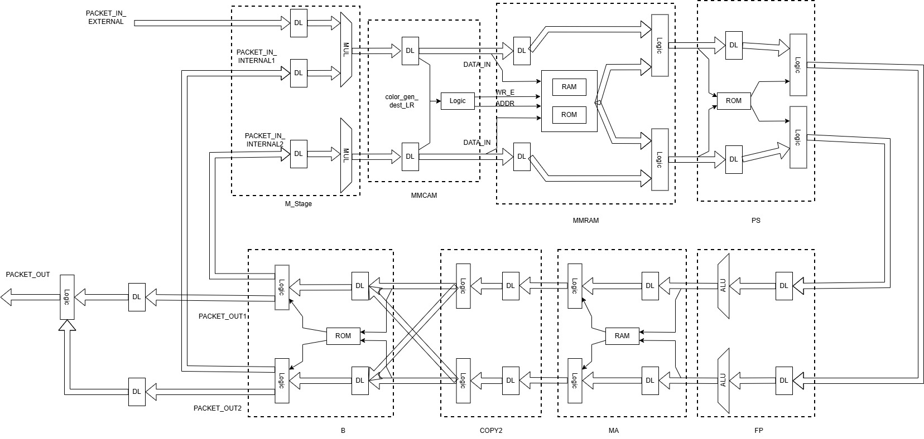

Slide 59
共通の課題点
メモリの入出力機構
COPY部で分離するため、
同じデータが複製されなければ活用不可
DEL,CPY信号が関係するモジュールとC素子は共有できない
パイプラインを入れ替えるためのフラグを立てる必要性
分岐命令かつ
他の命令が実行できない場合はどちらかのパケットに制限

Slide 60
問題点
ADDR | data1 | data2
000000 | ffff | 000f
000001 | ~ | ~
000010 | ~ | ~
MMRAM内のRAMへの入出力
  RAMは個別に確保しておき、ROMだけ共通
  RAMに2つのデータを保存可能な機構の導入
  リオーダバッファのような機構を導入
  優先順位をつけて保存
MMCAM内でのマッチングを遅らせる必要あり
  MMCAMの前にQBを配置させる
  MMCAM内でフラグとロジックを使用してマッチング
STM/LDM命令時にRAMの同じアドレスに保存
  RAMを個別に用意し、重複を防ぐ
表1:MMRAM内のRAM想定
Notes:
RAMは個別に確保しておき、ROMだけ共通 :資源を共有していないので他のパイプラインとのマッチングが不可能
RAMに2つのデータを保存可能な機構を開発 :動作が各パイプラインで異なる場合、参照する場所が異なってしまうので危険である

Slide 61
参考文献
コンピュータの構成と設計
ハードウェアとソフトウェアのインターフェース, P362~P381
コンピュータアーキテクチャ(10),東京大学, 坂井 修一,
https://www.mtl.t.u-tokyo.ac.jp/~sakai/hard/hard10.pdf

Slide 62
M_Stage
38
DL
38
PACKET_IN_EXTERNAL1
38
MUX
PACKET_OUT1
DL
PACKET_IN_INTERNAL1
38
38
38
DL
38
PACKET_IN_EXTERNAL2
MUX
38
PACKET_OUT2
38
DL
38
PACKET_IN_INTERNAL2
1
1
CP_EXTERNAL
CP_INTERNAL
CM
1
SEL

Slide 63
MMCAM
ENTRY
n-1
ENTRY
0
38
DL
38
PACKET_IN_INTERNAL2
1
CP_INTERNAL
C

Slide 64
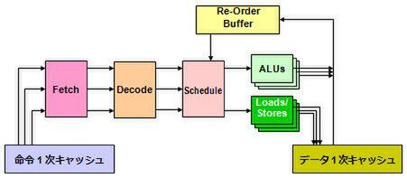
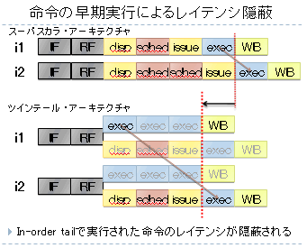
制御メカニズム
依存関係
  アウト・オブ・オーダー
    依存関係がある:実行をストップ
    依存関係がない:先に実行
  レジスタ・リネーミング
    CUP側でレジスタを変更
  分岐予測
    当たった場合:処理実行
    外れた場合:処理結果を破棄して、やり直す
  リタイアメント・ステージ
    リオーダ・バッファにてプログラム通りに整理
Notes:
リオーダ・バッファ(ROB):アウトオブオーダーおよび投機的な命令の実行をサポートするハードウェア ユニット

Slide 65
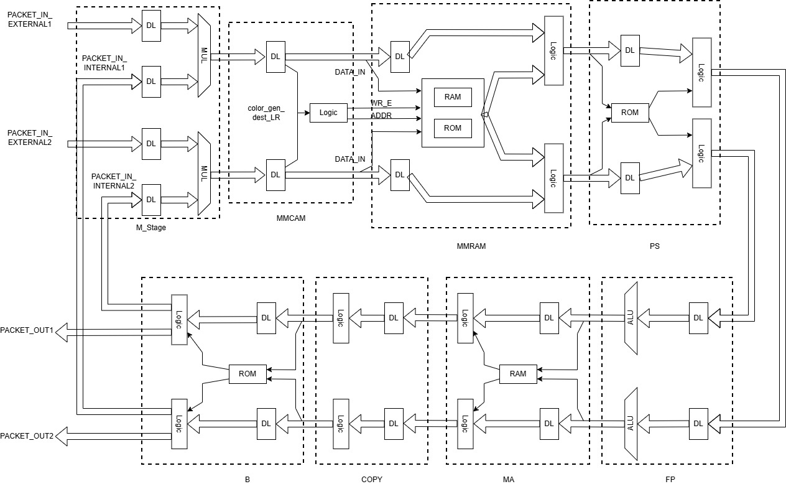
D
依存関係なし
D

Slide 66
依存関係あり
D
D
Notes:
待ち合わせを行う際は、MMCAMで遅延を意図的に発生させる必要がある → 追加モジュールの必要性

Slide 67
依存関係あり
D
D
Notes:
MMCAM内に保存されるタイミング次第でパケットが消滅する可能性
⇒ DEL信号が次のC素子に送られるため、同時にMMRAMに行くと、どちらもパケットが消滅する
待ち合わせを行う際は、MMCAMで遅延を意図的に発生させる必要がある → 追加モジュールの必要性

Slide 68
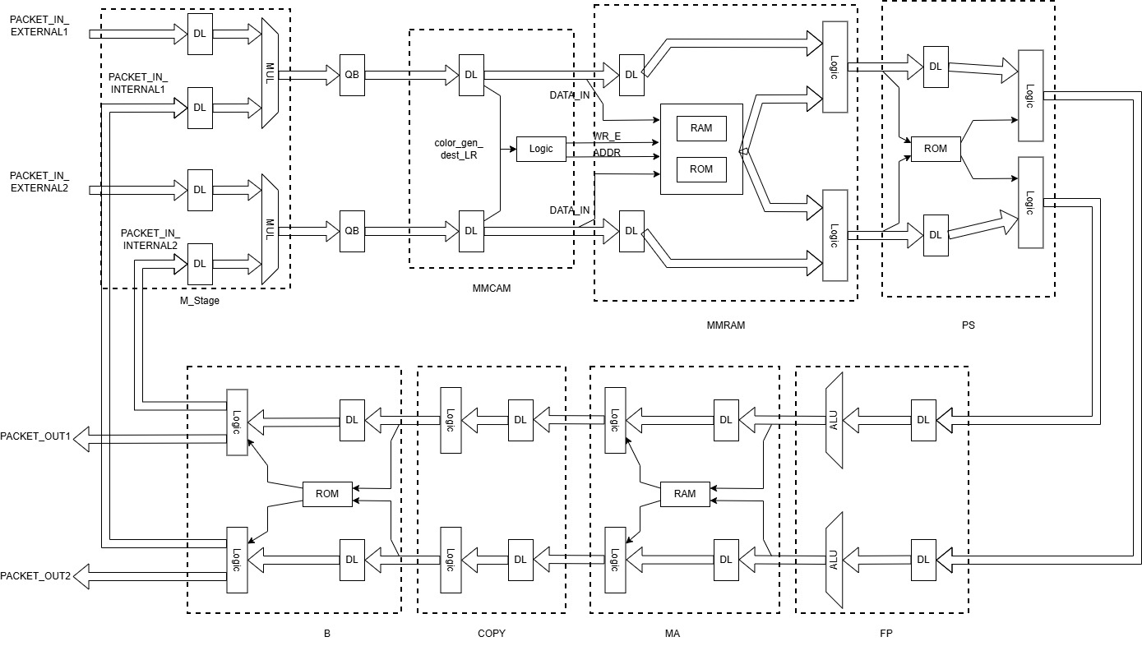
D
LR
D
LR

